Slide 1
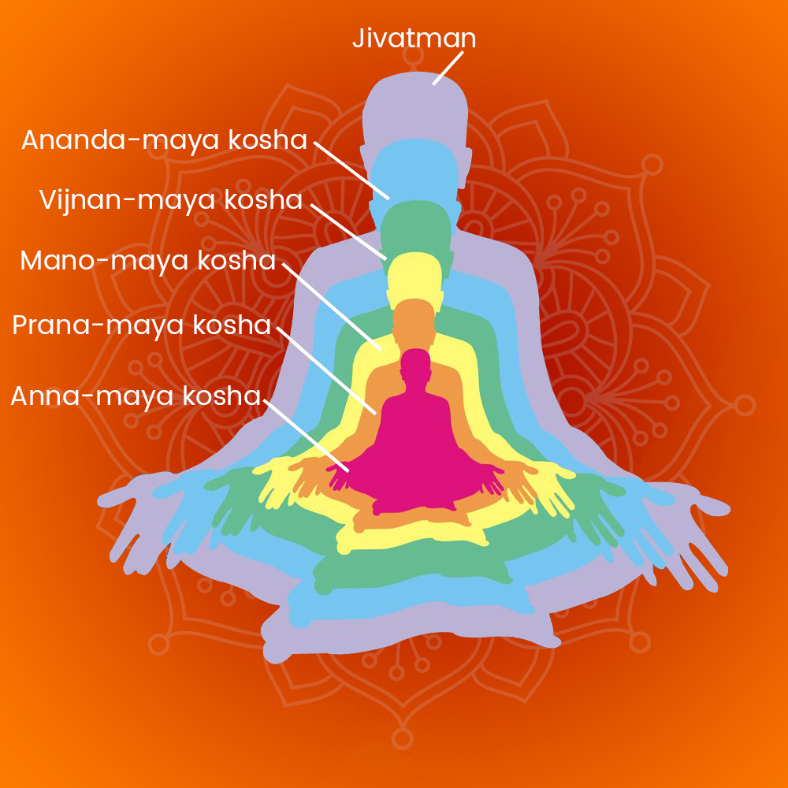
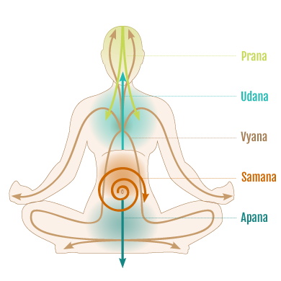
A Szvára Jógáról Még Egyszer
H.-Minkó Krisztina

Slide 2
Egy kis ismétlés…

Slide 3

Szvara jóga fogalma
Szvara = hang, légzés, (légzés megfigyelés)
Szvara jóga: a légzés tudatos figyelése, a prána (éltető energia) áramlásának analízise. A bennünk zajló folyamatok tudatosítása, megfigyelése.
Alapműve: Siva Szvaródaja
Nádík – energia csatornák (idá, pingalá, szusumná), idegek a fizikai testben
Nádík és az agyféltekék kapcsolata
Dr. Hovanecz Anikó

Slide 4
A SWARA szó szanszkritul hangot vagy hangjegyet jelent;
Jelenti egyben SWARA azt is, hogy az egyik orrlyukon keresztül folyamatosan folyik a levegő.
a YOGA pedig uniót/egyesítést jelent.
Tehát a Swara jóga az a tudomány, amely a kozmikus tudat megvalósításáról szól, az észlelés vagy megfigyelés révén, az orrlyukak légzésáramának ellenőrzésével vagy manipulálásával.

Slide 5
A Swara jóga egy ősi tantrikus tudomány, amely magában foglalja az orrlyukakon (vagy swara) átvezető légzésáramlás szisztematikus tanulmányozását a hold uralkodó fázisaival, a napszakával és az irányával kapcsolatban.
Noha a „pránajáma” -ra gondolunk, amikor a lélegzettel kapcsolatos technikákra gondolunk,
a Swara jógában ez
a légzés asszociációja a nap, hold, bolygók, évszakok, évszakok, nappali tevékenységek vagy fázisok vagy pozíciók függvényében, az egyén fizikai és szellemi állapotával,
majd megteszi a megfelelő cselekedetet e finom kapcsolatoknak megfelelően.

Slide 6
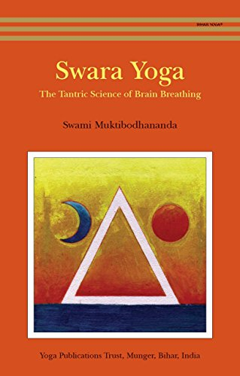
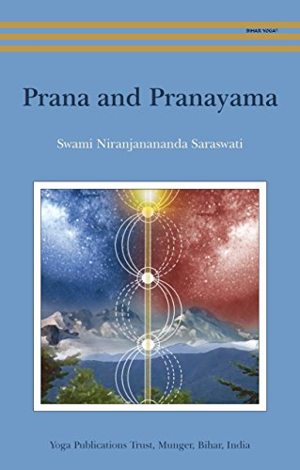

Slide 7
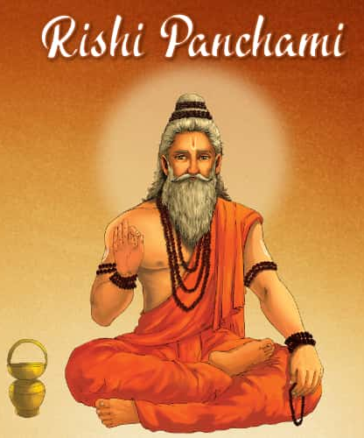
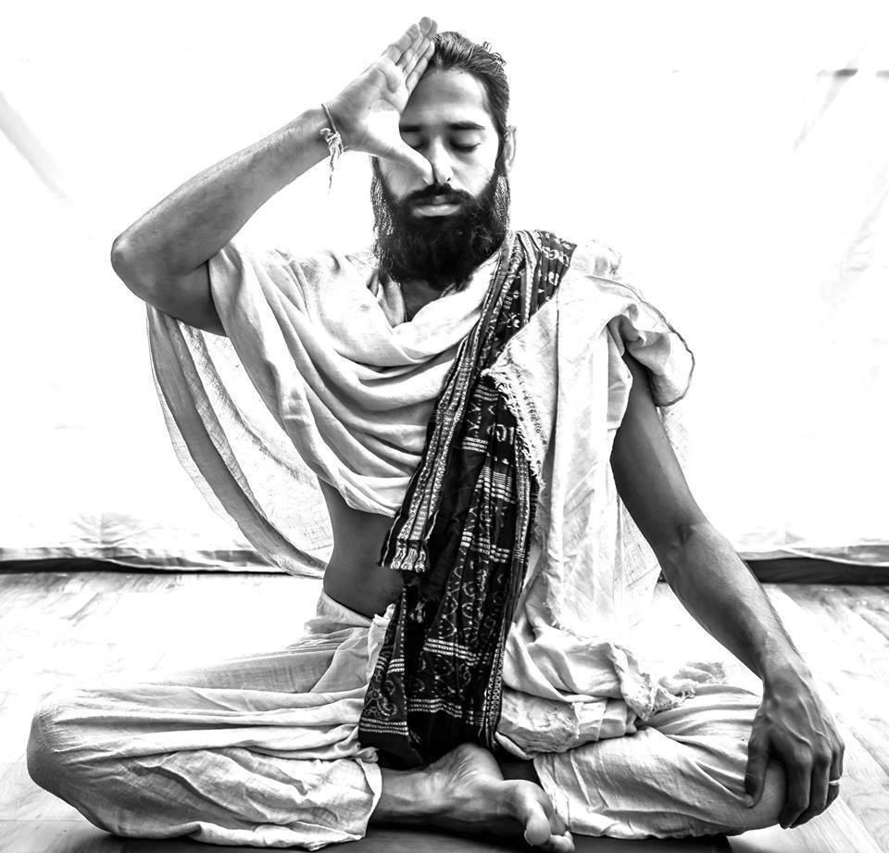
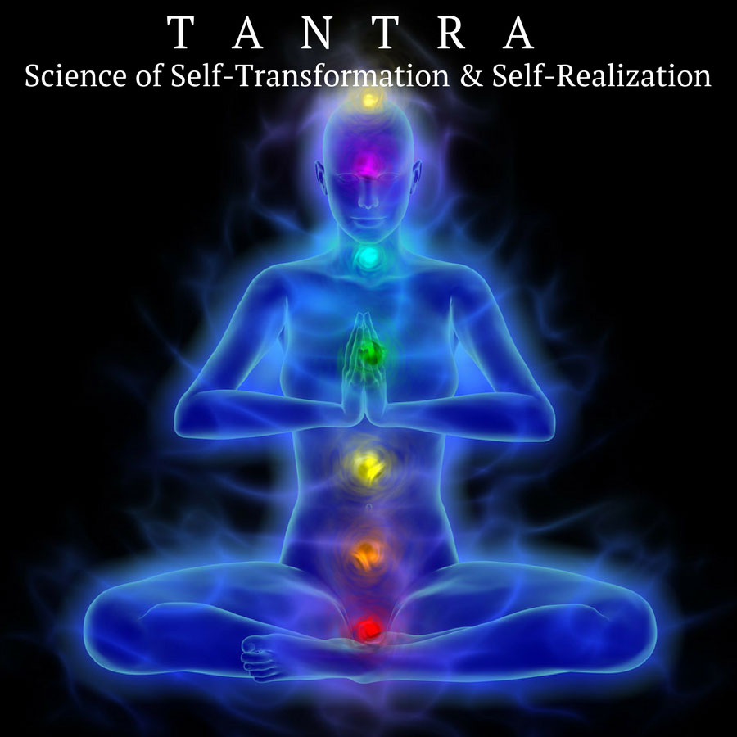
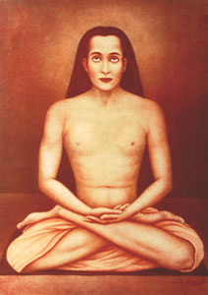
Szvara jóga a rishik tudománya
‘rishi’, means a person, who has attained all that is worth attaining.
A rishi attains knowledge of the Self
Rishis might live for hundreds or thousands of years.
Science of ancient rishis
The tantric science of brain breathing
Swara yoga is an ancient science of pranic body rhythms and explores how prana can
be controlled through the breath
Notes:
https://www.kriya.hu/babaji/
Mahavatar Babaji Maharaj kortalan és végtelenül fiatal. Néha alaktalan, máskor kedve szerint bármilyen formát felölthet, hogy tanítványait megszabadítsa evilági béklyóiktól.
Hosszú idők folyamán sem derült fény születésének körülményeire, személyére és életének történetére. Ő kezdettől való, mahakal, örök életű nem kötve az idő és tér kötelékeihez, felsőbbrendű és összehasonlíthatatlan bármely szenttel vagy bölccsel. Egy könyörületes, gyönyörű és fényes formát ölt fel, hogy az összezavarodott, bánkódó, félő, csüggedt és kétkedő embereknek egy új élet megtapasztalását nyújtsa, megmutatva ezzel Isten megvalósítását.
Babaji Maharaj mély meditációba merülve van jelen a Himalája sűrű erdőiben, barlangjaiban és hófödte csúcsain, ugyanakkor éber tekintettel figyeli az igaz keresőket útjukon a Végső felé.Megjelenéseinek és eltűnéseinek Isteni játéka az Ő különleges módja, hogy tanítványainak utat mutasson az Isteniség, a magasztosság útján a gyors felszabadulás felé, ahogy azt tanítványai Lahiri Mahasaya, Swami Pranavananda, Swami Shriyukteshwar, Hamsa Swami Kevalananda. Paramahamsa Yogananda, and Paramahamsa Hariharananda is elmesélték.

Slide 8
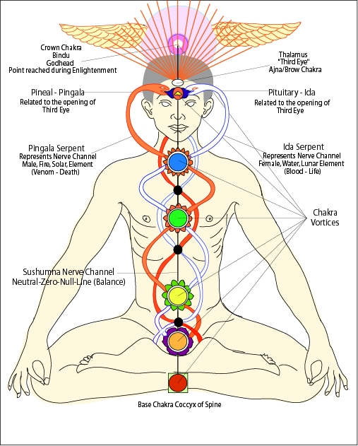
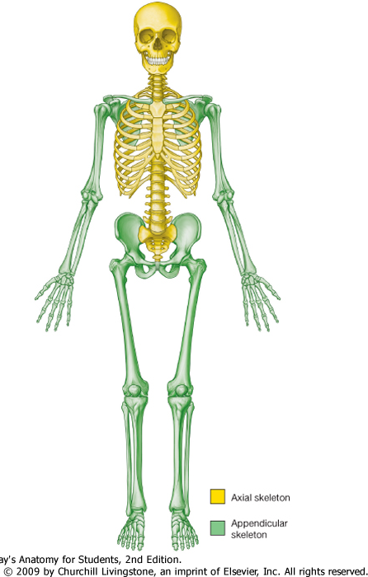
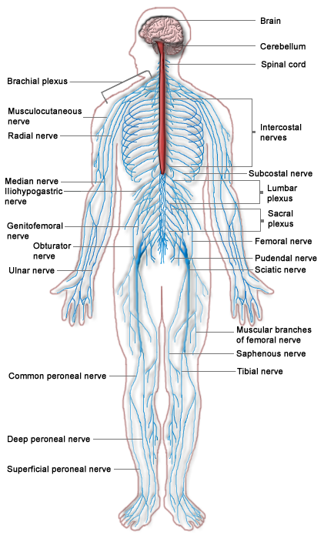
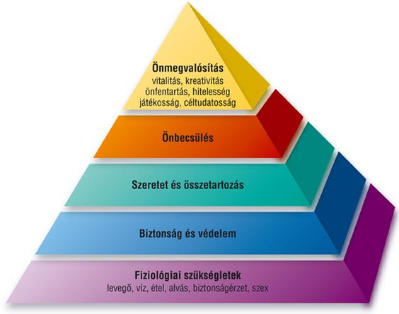
A modellek jelentősége
A modell leíró eszköz, nem az igazság
Fontos, hogy hatékony legyen és működőképes adott probléma megközelítésére
Szabadon választható, a körülményekhez illeszthető
Párhuzamosan több modell is lehetséges
erőszakmentes kommunikáció modellje az emberről
a szükségletek piramisa
jógikus embermodell
anatómiai embermodellek
Notes:
Czinege Ádám Balázs EMK tréningje alapján

Slide 9
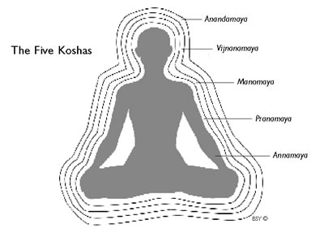
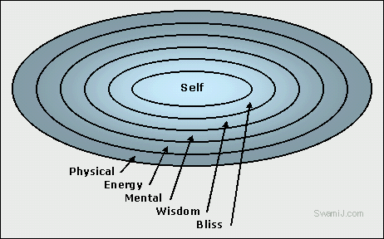
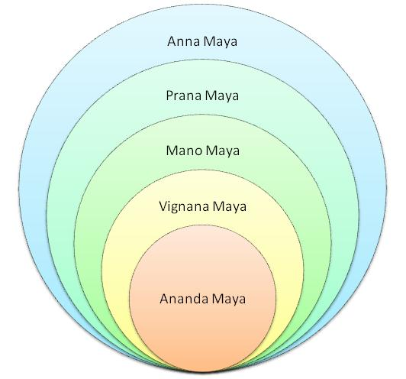
Az emberi test „jógikus” anatómiája
Tes“az vagy, amit megeszel”. A jóga filozófiája szerint a fizikai testünk anyaga az elfogyasztott táplálékból épül fel, amelyek az öt elemből (föld, tűz, víz, levegő és éter) származnak.
Szanszkritul a fizikai testet annamaja-kósának nevezik. Az anna szó ételt jelent. De a jóga feltárja, hogy ezen kívül van még négy további testünk is: az energetikai test (pránamaja-kósa), az érzésekből és érzelmekből álló test (manómaja-kósa), az intellektuális test (vigjánamaja-kósa) és a legbelső, áldásból felépülő finom test (ánandamaja-kósa).
Intelligencia
boldogság
Notes:
Hatha yoga is a very important science. In ancient times it was practised for many years as preparation for higher states of consciousness. But the real purpose of this great science has now been forgotten altogether. The hatha yoga practices which were designed by rishis and sages of old, for the evolution of mankind are not understood and utilized only a limited sense.
A negyedik önazonosítási burok, amely a tiszta lelket befedi, az az intelligencia[1] és az információszerző érzékszervek által együtt kialakított vijñāna-maya-kośa.[2]
http://gaurakrisna.hu/joga-szutra/yoga-sutra-i-4-magyarazat-7-a-lelki-megertesunk-kezdetei-vijnana-maya-kosa/
Gyakran mondják, hogy “az vagy, amit megeszel”. A jóga filozófiája szerint a fizikai testünk anyaga az elfogyasztott táplálékból épül fel, amelyek az öt elemből (föld, tűz, víz, levegő és éter) származnak. Szanszkritul a fizikai testet annamaja-kósának nevezik. Az anna szó ételt jelent. De a jóga feltárja, hogy ezen kívül van még négy további testünk is: az energetikai test (pránamaja-kósa), az érzésekből és érzelmekből álló test (manómaja-kósa), az intellektuális test (vigjánamaja-kósa) és a legbelső, áldásból felépülő finom test (ánandamaja-kósa).
http://bandhaworks.hu/c%C3%ADmke/kosak/

Slide 10
A pránamaja kósában működő pránák: Prána vájuk (prána aldósák az ájurvédából)
A szvara jógik azt figyelték meg, hogy a légzés specifikus energia hullámokat eredményez a testben. Látták, hogy hogyan kering a prána a test különböző részeiben a légzés áramlásával. Azt találták, hogy ahogyan a prána kering a szervezetben, úgy módosul és adaptálódik az egyes testrészekhez és szervekhez. A prána effajta módosulásai szerint azonosították az 5 féle pránát.
Összességében 10 prána/váju van, ezek közül ötnek van nagyobb hatása a szervezetre. Ezek a következők: prána, apána, szamána, udána és vyana. A maradék 5 pránának kevesebb szerepe van, ezek az upa pránák, vagy mellékpránák.
Minden egyes prána a test különböző részeire lokalizálódik a prána áramlási irányai szerint. A legerősebbek a prána és az apána, a fel és lefelé irányuló mozgások.

Slide 11
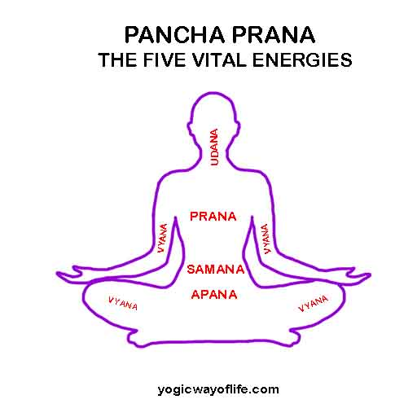
Az 5 prána „Prána”
A prána a mellkas terében működik, hogy a légzőrendszert stimulálja, illetve a prána abszorpcióját.
Amikor a rekeszizom összehúzódik akkor vákuum keletkezik a tüdőkben ami beszívja a levegőt. Ezért ez a belégzés folyamata.

Slide 12
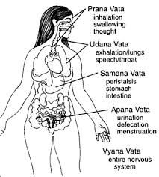
Az 5 prána Apána
A pránával ellentétes mozgás az apána, a „kilégzés”, amely a köldök alatt található a kismedencei régióban. Ez a „kifelé áramlás energiája”, amely a vastagbélben és a kiválasztó rendszerben működik. Az apána lefelé irányuló energiájával távoznak a gázok és kiválasztandó anyagok a szervezetből.
Az egész testet ez a kétféle mozgás uralja. A nappal során a prána aktivációja dominál, míg éjjel az apána alárendeltjévé válik.
A Dhyana Bindu Upanisad szerint a prána és az apána miatt az egyéni lélek (jiva) le és fel rezeg, két ellentétes erő csapdájába esett és kötött a kettősség által. A lelket egy madárhoz hasonlítja ami ki van kötve, amikor tovaszállna akkor a kötél visszahúzza.

Slide 13
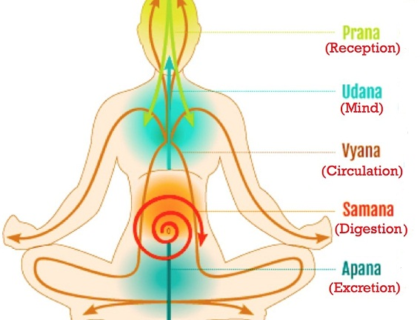
Az 5 prána Szamána
A felszabadulás kulcsa a szamánában rejlik a harmadik pránában, amely kiegyenlíti a pránát és apánát. A szamána a „középső lélegzet” a szív és a köldök között és a fő funkciója a prána asszimilálása.
Élettani hatása, hogy vitalitást hoz létre a májban, hasnyálmirigyben, gyomorban és a béltraktusban. A légzés folyamatában a szamána az időszünet a belégzés és kilégzés között.
A szamána összeköti a pránát és az apánát, mozgásukat
inkább kiegészítővé teszi, mint ellentétessé. Amikor a prána asszimilációja és raktározása emelkedik, a vitális kapacitás megerősödik. A Brihadaranyaka Upanisad azt mondja, hogy a halál nem éri el azt aki megnöveli a középső lélegzetet. Ezért a jógik kigondolták a levegő visszatartást (kumbhaka), hogy megnöveljék az időt a ki és belégzés között, hogy egyesíthessék a pránát apánát és szamánát.

Slide 14
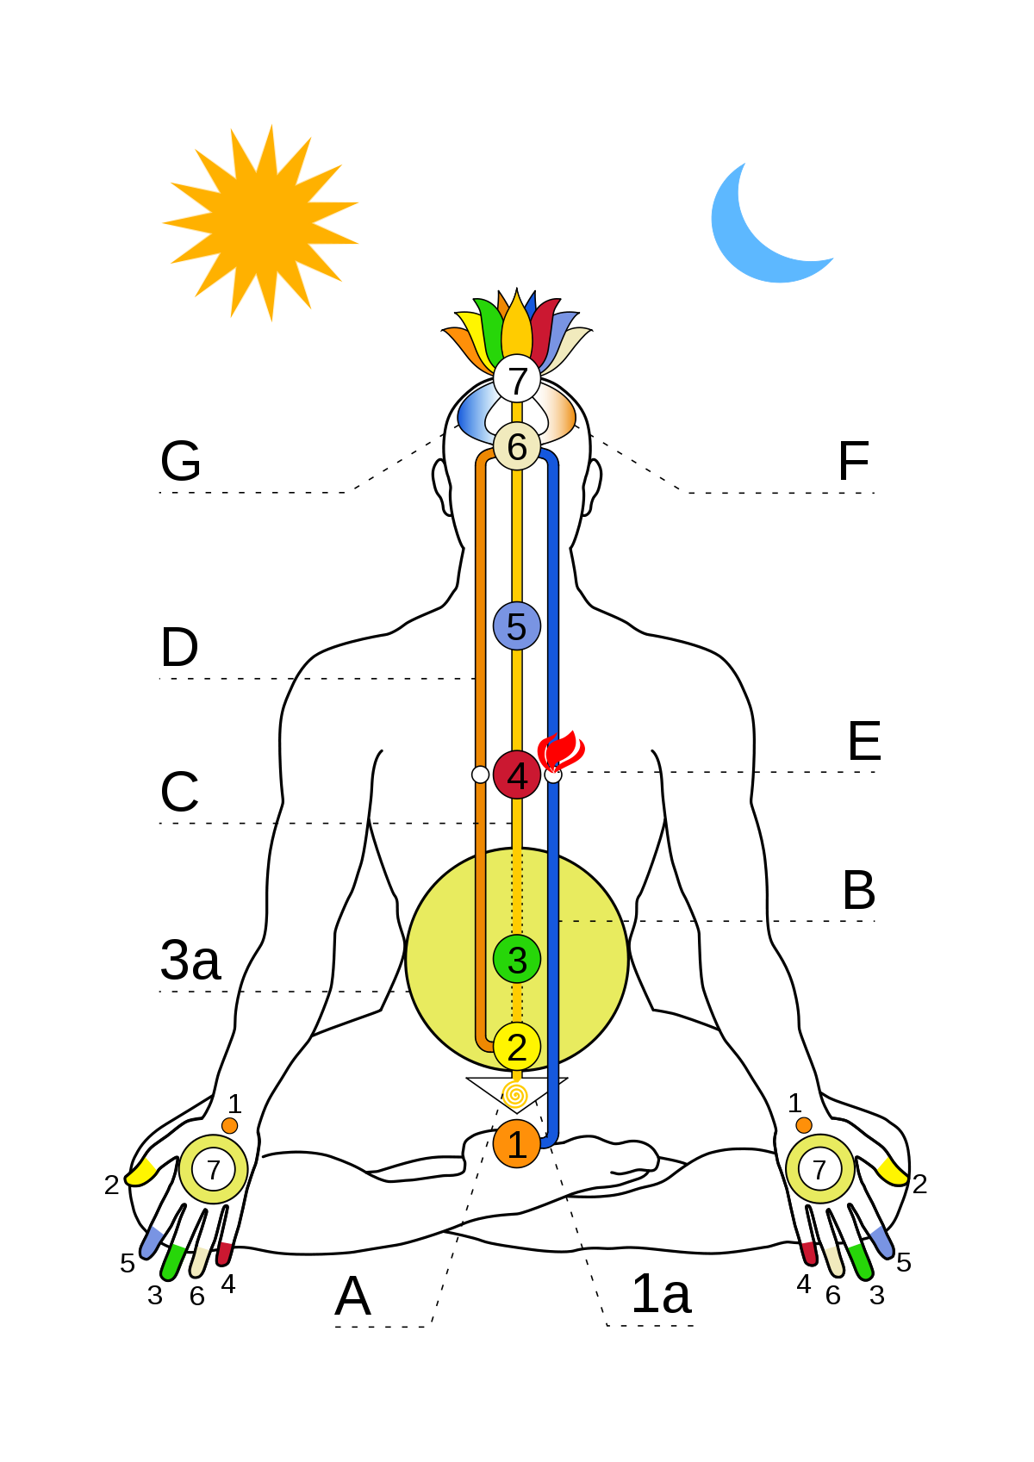
A jóga (egyesülés) csak akkor valósul meg, ha a prána és apána természetes mozgása megfordul, úgy, hogy az apána fölfelé mozog a prána pedig lefelé és egyesülnek a szamánával a köldöknél. A 2 ellentétes irányú mozgás egy nagy erőt fog képviselni és ez felirányítja a pránát a szusumna nádin, vagyis felébred az egész pránikus képesség ami felemeli a tudatosságot és megvilágosítja a lelket.

Slide 15
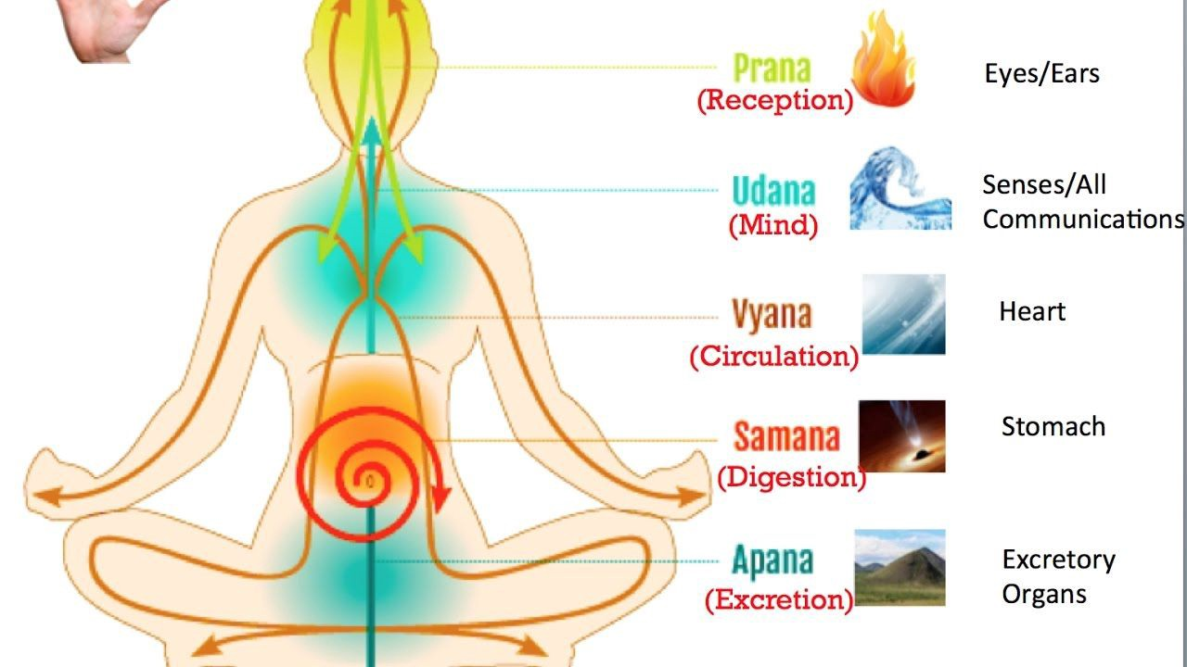
Az 5 prána Udána
A Maitri Upanisad szerint az udána felhozza és leviszi amit megettünk. A „felfelé irányuló lélegzet”, a torok és az arc tájékára lokalizálódik, a nyeléshez, arc mimikához és beszédhez is kell. Fenntartja az izomerőt minden izomban.
Amikor a prána és az apána egyesül a szamánával akkor az upána száll felfelé és „átmegy a 10 kapun” (szahaszrara csakra) a felsőbb világok felé.

Slide 16
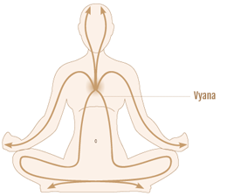
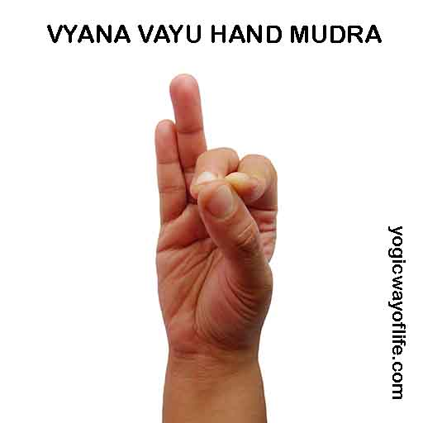
Az 5 prána Vyana
Normál körülmények között az udana hordozza a pránát a szamánától az ötödik pránához a vyanahoz. A vyana terjeszti szét a pránát az egész testben, szabályozza és keringeti a tápanyagokat, folyadékokat és az energiát.
A test összes részét összetartja, megakadályozza a test szétesését. Amikor a prána áramlik azt követi a szamána a kettő létrehozza az apánát az udána által segítve. Ez a négy „áramlás” létrehozza a vyanát, de az előzőek sem tudnak létezni a vyana nélkül. Így az öt prána, áramlat, bonyolultan össze vannak kapcsolva.
Úgy tartják, hogy a halál idejekor minden visszavonódik a vyanaba. Ez azt jelenti, hogy a pránák függetlenek, de integrálódnak a vyana által.

Slide 17
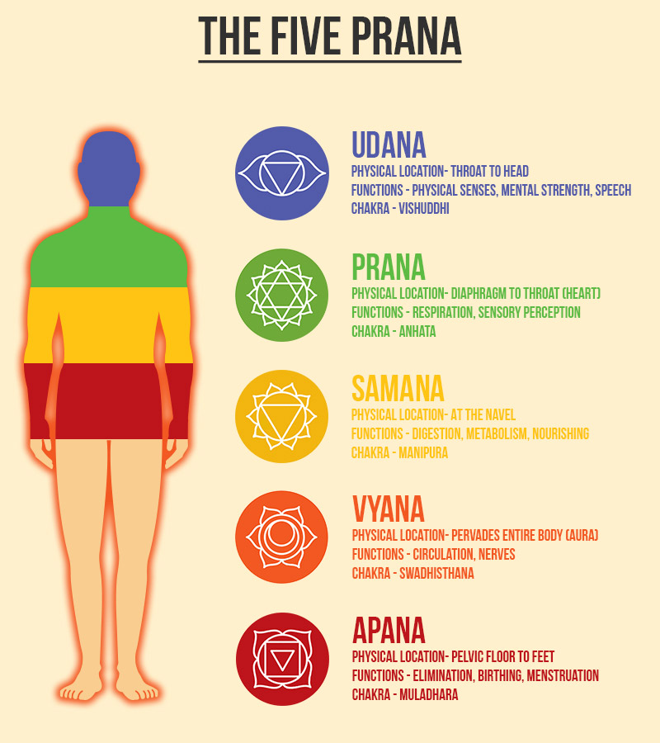

Slide 18
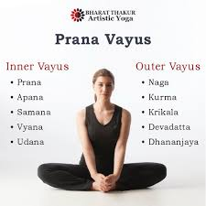
A mellékpránák (apa-pránák)
Az öt prána működése öt al-pránát hoz létre amelyek a test finom hangolását beállítják.
Kurma: a szemet tarja tisztán, „olajozza”, pislogás
Krikara: stimulálja az éhséget, szomjúságot, tüsszentést és köhögést
Devadatta: kiváltja az alvást, ásítást
Naga: csuklást, böfögés irányítja
Dhananjaya: „elidőzik a test maradványain”

Slide 19


A pránikus test
Ha látnánk a prána mozgásait akkor érzékelnénk a pránikus testet. Néha amikor valaki meghal akkor egyes embereknek úgy tűnik, hogy szellemet látnak, de ez valójában a prána ami elhagyja a testet, ez nem egy olyan dolog amitől félünk kellene.
A fizika leír egy szubsztilis mezőt amely töltött részecskékből áll és körülveszi a testet, felveszi annak alakját. Ez a mező befolyásolható a belső szervek és a mentális aktivitás által, valamint az elektromos és mágneses mező által is.
Azt mondhatjuk, hogy ez felfogható, mint a prána egy durvább manifesztációja.
A pránikus test tulajdonképpen felfogható, mint az áramló energiák hálózata, amely felveszi a fizikai test alakját, de kisugárzik belőle, csakúgy, mint ahogy a fény kisugárzik az izzóból. Az alakja nem statikus, kiterjed és összehúzódik.
Amikor valaki aki „dühös aurával” jön be a szobába akkor talán érezheted ezt a nem fizikai természetű dolgot…
Az életerő, vitális kapacitás bármilyen csökkenése ennek a mezőnek az összehúzódásához vezet, de az életerő növekedésével kiterjed. Az elme és az érzelmek tere szintén használja ezt a mezőt és a pránikus testet nagyon is befolyásolja az elme állapota. A negatív gondolatok csökkentik a pránát és kimerítik az elmét, viszont a pozitív gondolatok fokozzák a pránát és a kedélyállapotot.
Valójában a pránikus testre nagy hatással van az, hogy hogyan élünk és a pránikus fluktuációk visszahatnak a képességeinkre és a hozzáállásunkra, attitűdünkre.
A szvara jóga gyakorlása által tudatába kerülünk a prána és az elme kölcsönös kapcsolatának és megtanulunk élni és dolgozni a pránák működésével összhangban, mintsem ellenük.
Molly Finally Believes - Ghost (9/10) Movie CLIP (1990) HD
https://www.youtube.com/watch?v=5fLlgS6aO9k
Lucy (2014) - Tree Scene
https://www.youtube.com/watch?v=NWOMZxjJfB0
Képesnek lenni arra, hogy a tudatosságot a pránikus testbe vigyük egy lépéssel közelebb visz a végső valósághoz. A Kaushitaki Upanisad szerint: a prána egyedül a tudatos én, amely életet lélegzik a testbe. A prána az élet leheletének lényege. És mi az élet lehelete… A tiszta tudatosság. És mi a tiszta tudatosság? Az élet lehelete.

Slide 20
Az emberi test „jógikus” anatómiája
Tes“az vagy, amit megeszel”. A jóga filozófiája szerint a fizikai testünk anyaga az elfogyasztott táplálékból épül fel, amelyek az öt elemből (föld, tűz, víz, levegő és éter) származnak.
Szanszkritul a fizikai testet annamaja-kósának nevezik. Az anna szó ételt jelent. De a jóga feltárja, hogy ezen kívül van még négy további testünk is: az energetikai test (pránamaja-kósa), az érzésekből és érzelmekből álló test (manómaja-kósa), az intellektuális test (vigjánamaja-kósa) és a legbelső, áldásból felépülő finom test (ánandamaja-kósa).
Intelligencia
boldogság
Notes:
Hatha yoga is a very important science. In ancient times it was practised for many years as preparation for higher states of consciousness. But the real purpose of this great science has now been forgotten altogether. The hatha yoga practices which were designed by rishis and sages of old, for the evolution of mankind are not understood and utilized only a limited sense.
A negyedik önazonosítási burok, amely a tiszta lelket befedi, az az intelligencia[1] és az információszerző érzékszervek által együtt kialakított vijñāna-maya-kośa.[2]
http://gaurakrisna.hu/joga-szutra/yoga-sutra-i-4-magyarazat-7-a-lelki-megertesunk-kezdetei-vijnana-maya-kosa/
Gyakran mondják, hogy “az vagy, amit megeszel”. A jóga filozófiája szerint a fizikai testünk anyaga az elfogyasztott táplálékból épül fel, amelyek az öt elemből (föld, tűz, víz, levegő és éter) származnak. Szanszkritul a fizikai testet annamaja-kósának nevezik. Az anna szó ételt jelent. De a jóga feltárja, hogy ezen kívül van még négy további testünk is: az energetikai test (pránamaja-kósa), az érzésekből és érzelmekből álló test (manómaja-kósa), az intellektuális test (vigjánamaja-kósa) és a legbelső, áldásból felépülő finom test (ánandamaja-kósa).
http://bandhaworks.hu/c%C3%ADmke/kosak/

Slide 21
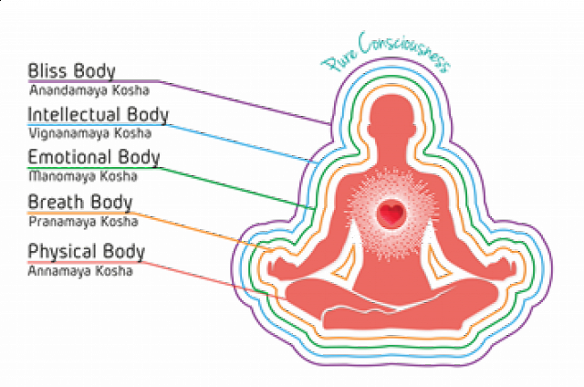
Az öt réteg
A szvara jóga úgy írja le az embert, mint a létezés öt rétege ez a panycsa (5) kósa (réteg).
Az Annamaja kósa az első burok, az anna-ból, táplálékból áll (maja szó jelentése: abból áll). Ez a fizikai test. A Pránamaja kósa a második réteg a pránából áll. Manomaja kósa a harmadik réteg a manas, az elme rétege. Vijnanamaja kósa a negyedik réteg a belső tudás, vagy intuíció rétege. Az Anandamaja kósa a magasztos élmény és boldogság megtapasztalásának rétege.

Slide 22
Az elme
Az elme négy kategóriája
Tudatos
Tudatalatti
Tudattalan
„szuper” tudatos
a különböző rétegekben/kósákban tapasztalhatók meg. Az elme minden képessége az adott rétegből áll össze.
Minden réteg bonyolultan összekapcsolódik egymással és folyamatosan interakcióban vannak és hatnak egymásra.
A pránamája kósa a köztes tér a tudatos elme és a tudatalatti között
a Vijnanamaja kósa pedig a tudatalatti és a tudattalan között.
Az öt réteg alkot minden embert, a fizikai test csak egy töredéke a teljeskörű tapasztalásnak.
A szvara jóga első fázisa felébreszti a pránamája kósa tudatosságát, a közvetlen kapcsolatot az elme és a test között, és elvisz a finomabb érzékelésbe. Később, ahogy a gyakorlás még jobban kibontakozik, a tudatosság elmozdul a manomaja és vijnanamaja kósa felé.
We are slowed down sound and light waves, a walking bundle of frequencies tuned into the cosmos. We are souls dressed up in sacred biochemical garments and our bodies are the instruments through which our souls play their music.
A. Einstein

Slide 23
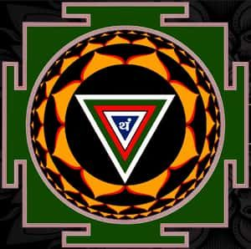
A szvara jógában a fizikai lélegzetet érezve az orrban és a szvara áramlásával összhangban tevékenykedve a tudatos elmét használjuk és a fizikai testet.
A légzés és a pránikus áramlás manipulálása és kapacitásának növelése a pránamája kósát serkenti.
A koncentrációs gyakorlat a mamomaja kósát használja. Ha tratak gyakorlatot végzünk az elemeket szimbolizáló jantrákon akkor felébresztjük a vijnanamaja kósát.
Az anandamaja kósában csak a tudatosság nyoma van és nem lehet benne létezni.

Slide 24
Nádik, csakrák
A test pránikus hálózata a nukleáris, hidraulikus és hőerőművekhez hasonlóan működik. A gyorsan folyó víz nyomása, vagy az emelkedő gőz turbinákat forgat, amelyek elektromosságot generálnak. Ez a mechanizmus egy erős mágneses mezőt tud létrehozni ami összegyűjthető és akkumlátorokban raktározható. Ehhez hasonlóan a jógik leírják, hogy hogyan tölthető fel a pránikus mező a testben a légzés által. A légzés folyamata energiát termel és ez az energia írányítható a pránikus akkumlátorokba a csakrákba és ott tárolható.
Ezután hatékonyan kell azt felhasználni.
A villamos erőműből az áram alállomásokba érkezik nagyfeszültségű vezetékeken
Ezek lennének a testben a nádik.

Slide 25
A nádik hálózata
A fizikai testet az azt átszövő nádik hálózata táplálja. Ezt a rendszert először az idegrendszeri szövedékkel próbálták azonosítani, bár az Upanisadok leírják, hogy ezek a vezetékek szubtilisek, nagyon finom szerkezetűek. A nádi a nada szóból ered aminek jelentése áramlat/folyam. A nada maga egy finom rezgésként fogható fel, így azt mondhatjuk, hogy a nádik finom vibráció áramlások a testben. Az Upanisadok szerint átjárják a testet a talptól a fej tetejéig és szállítják a pránát, az élet leheletét.
A jógikus szövegek is eltérnek a leírásukban, pontos számuk különboző a különböző leírásokban
72 000, 300 000,
350 000 ered a köldöktől (Shiva Samhita szerint)
Számuk leírása eltérő, de szerkezetüket úgy írják le, hogy vékony szálszerű struktúrák amelyek a gerincoszlopból erednek.
Dr. Hiroshi Motoyama vizsgálta tudományosan ezt a kérdést.
Notes:
https://idoc.pub/download/hiroshi-motoyama-theories-of-the-chakras-bridge-to-higher-consciousnesspdf-klzz3qmzzylg

Slide 27

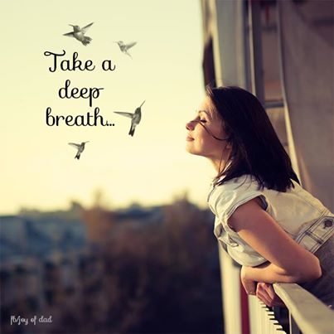

Slide 28
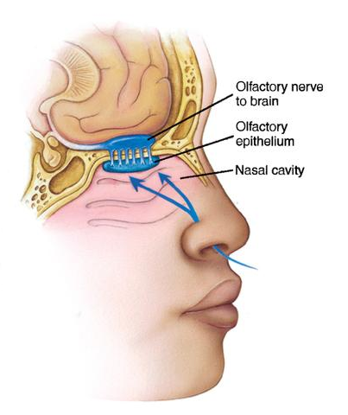
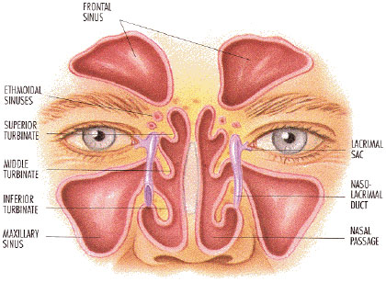
Az orrüreg szerepe
A jóga szerint az orrüreg egy fontos hely az energia kommunikációban a belső és külső világ között.
A szvara jóga szerint a légzés módosításával szabályozhatóak a belső testi mechanizmusok és kifejleszthető egy teljes kontroll a pránikus és mentális aktivitás felett, mivel közvetlen energetikai összeköttetés van az orrnyálkahártya és a belső szervek között. Így a nem megfelelő légzés zavart okozhat a szervek működésében, mint ahogyan azt a Hatha Yoga Pradipika is leírja.
A légzésmintázat az érzelmeket is befolyásolja és ez visszafele is igaz. Ha a légzés felborul akkor az elme működése is zavarttá válik.
Dr. Weninger Antal is ír erről a könyvében.
https://moly.hu/konyvek/weninger-antal-az-ido-partjan

Slide 29
Orrnyílások és az agy
Jobb orrnyílás (pingalá):
- Nap – aktív, melegítő, szimpatikus hatás,
bal agyfélteke dominancia
Bal orrnyílás (idá):
- Hold – nyugtató, hűsítő, paraszimpatikus hatás,
jobb agyfélteke dominancia
Mindkét orrnyílás egyforma aktivitásánál: egyensúlyi, meditatív
állapot
Ciklikus működés: 1,5-2 óránkénti váltás ÖNMEGFIGYELÉS!
Dr. Hovanecz Anikó

Slide 30
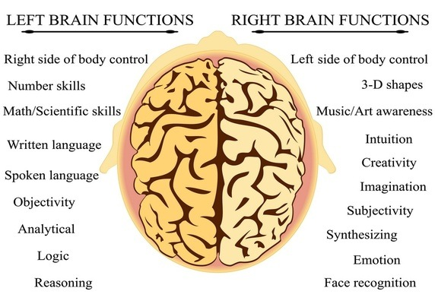
Jobb orrüreg
PINGALA /”férfi”
Szimpatikus IR
Bal orrüreg
IDA /”női”
Paraszimpatikus IR

Slide 31
A kiegyensúlyozó és nádí tisztító váltott orrlyukas légzés
Nádí sódhana
Anulóma vilóma
Alfa hullámok egyensúlya (j/b agyfélteke) EEG mérések
Dr. Hovanecz Anikó
Notes:
https://jogasziget.hu/anuloma-viloma-eves-gyakorlasa/

Slide 32
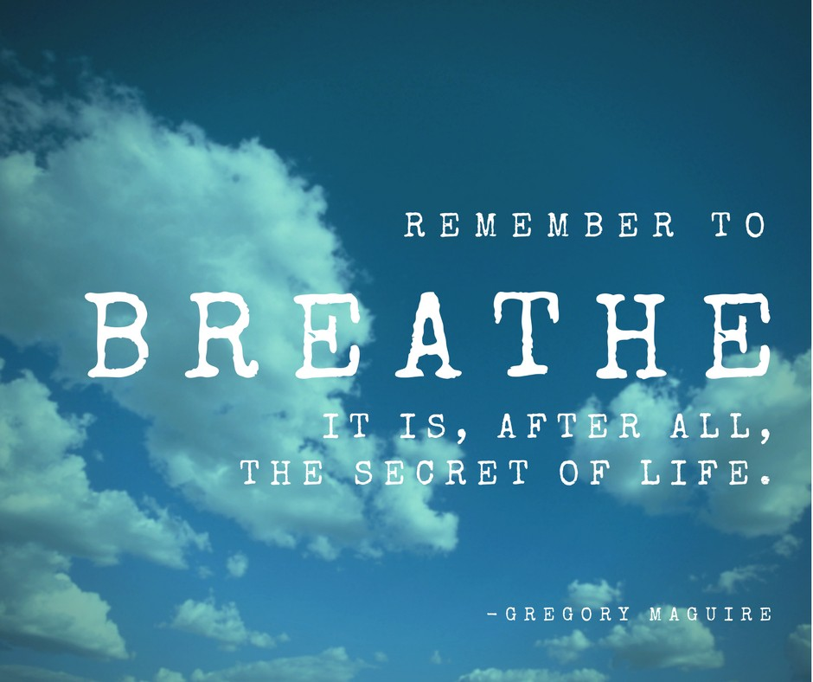
Köszönöm a figyelmet!

